Slide 1
Preuve 5.2 – Mettre à disposition des utilisateurs un service informatique - GLPI

Slide 2
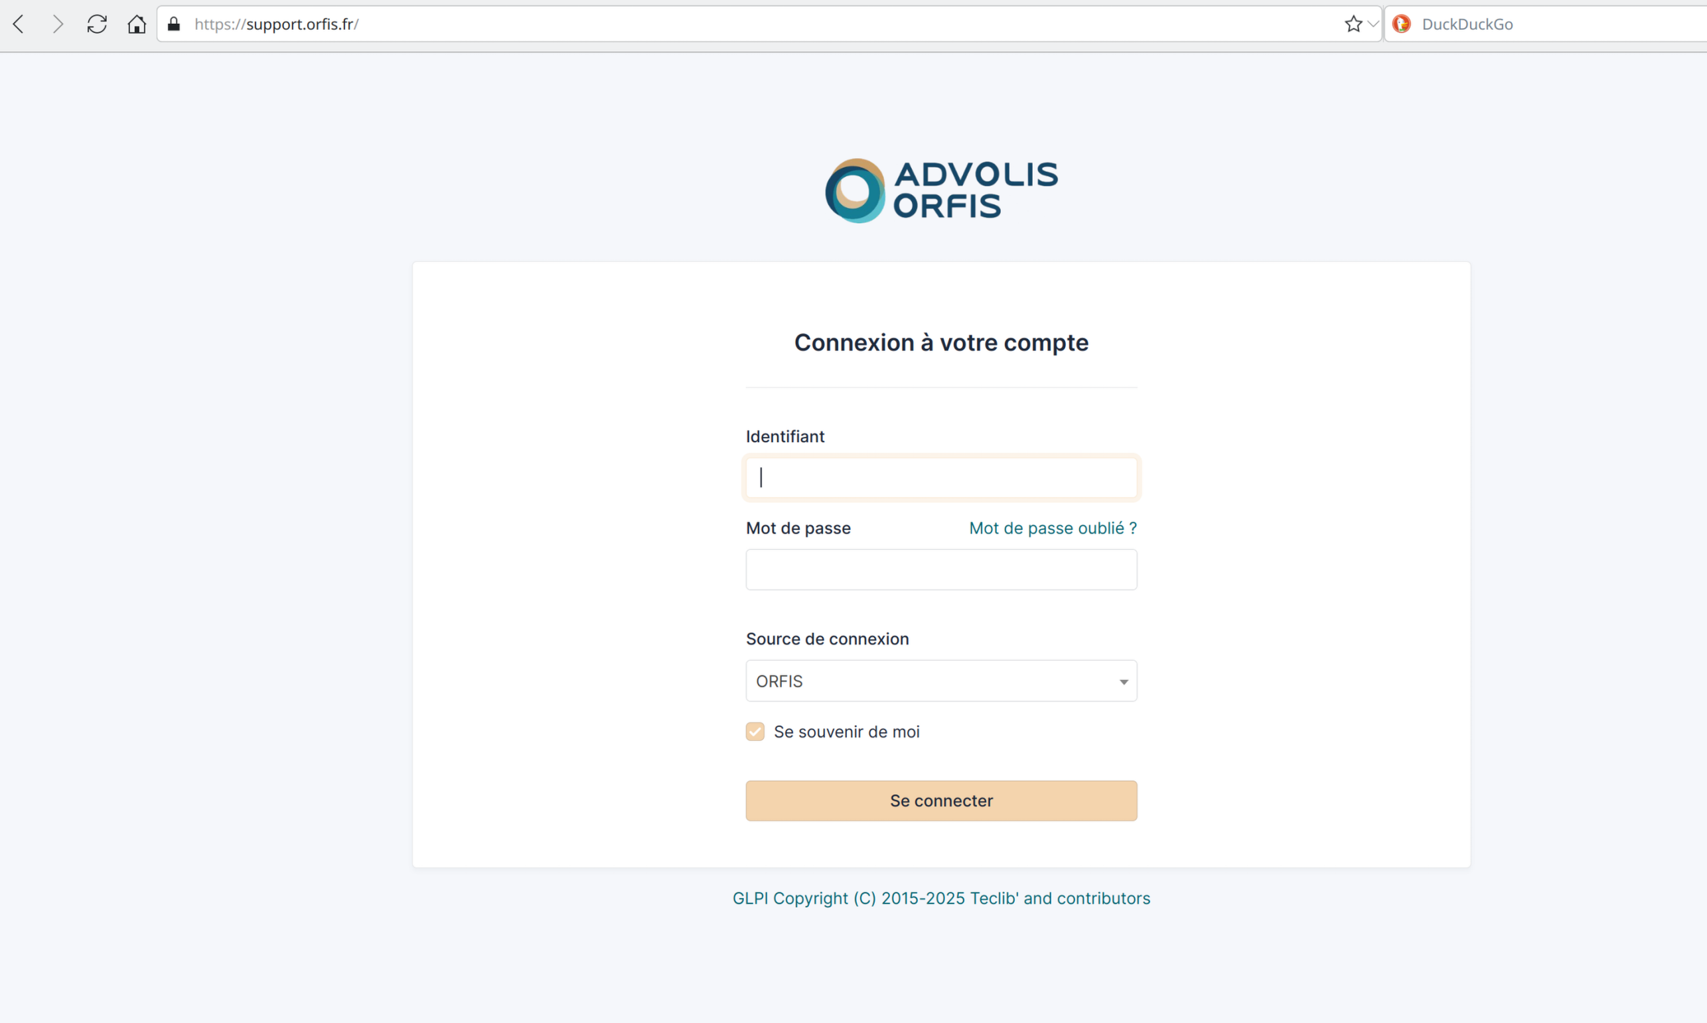
Déploiement et intégration de GLPI
→ Déploiement de l’outils GLPI en interne (premier test d’intégration au près des utilisateurs)
→ Mise en production de GLPI sur la DMZ

